Slide 1
Analise e Modelagem de Sistemas
Gerenciamento de processos de negócio
Eduardo Furlan Miranda
Fonte: WERLICH, C. Análise e Modelagem de Sistemas. Londrina: EDE SA, 2020. ISBN 978-85-522-1683-4.

Slide 2
Gerenciamento de Processos de Negócio (BPM)
Definição: monitorar e controlar processos de negócio dentro das organizações
Ferramentas (softwares), ex.:
  IBM (Business Automation Workflow)
  SAP (Signavio)
  Oracle (BPM Suite)
  Microsoft Visio
Process Mining (Mineração de Processos)
  Celonis, SAP Signavio e UiPath Process Mining analisam os logs dos sistemas existentes (como um ERP ou CRM) para descobrir como os processos realmente funcionam na prática, identificando gargalos e desvios
Conhecimentos prévios relevantes
  Classificação de processos de negócios
  Entendimento de processo ponta a ponta, fluxo de trabalho e diagramas

Slide 3
A Importância do Gerenciamento de Processos
Permite a criação de um processo de melhoria contínua
Fundamental para atingir ações e objetivos organizacionais
Realizar melhorias e correções de maneira eficaz
Identifica lacunas de resultados para desenvolver planos de melhoria

Slide 4
KPIs (Key Performance Indicators) no BPM
Criação de KPIs por área permite monitoramento permanente
Indicadores de desempenho devem contribuir para a execução do processo como um todo
Todas as etapas estão ligadas e se relacionam
No processo de vendas, determinar KPIs por área usando o método SMART (Específico, Mensurável, Atingível, Relevante e Temporal) que define critérios para criar metas claras, eficazes e rastreáveis

Slide 5
As Funções Administrativas e o Controle
Existem quatro funções administrativas: planejamento, organização, direção e controle
O controle está relacionado ao gerenciamento
Organizações com desempenho satisfatório possuem essas quatro funções
Controlar (monitorar ou gerenciar) permite saber o que, como e onde estão as dificuldades

Slide 6
Visão Horizontal vs. Verticalizada
Visão Verticalizada: organização percebida apenas de cima para baixo
Relação entre as áreas não é percebida
Visão Horizontal (BPM): vislumbra a integração entre as áreas
Comunicação e troca de informações
Fortalece o relacionamento existente entre as áreas

Slide 7
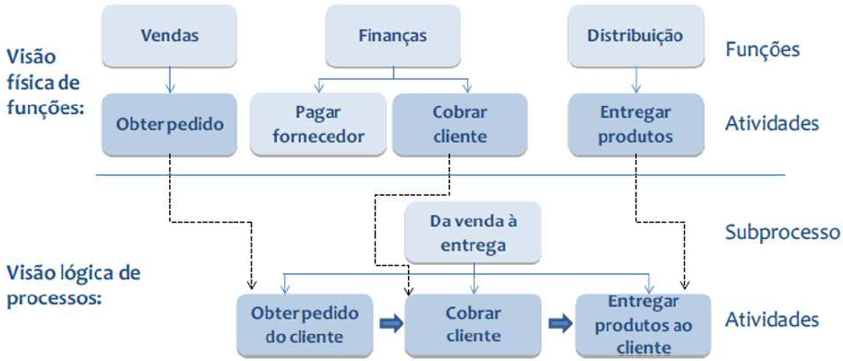
Analogia entre visão física e lógica dos processos

Slide 8
O que é BPMS?
Ferramenta que permite mapear, executar e monitorar processos funcionais
Objetivo: dar uma visão de processo ponta a ponta
Contribui para a automatização das ações e fluxo de informações
Considerado uma evolução do workflow

Slide 9
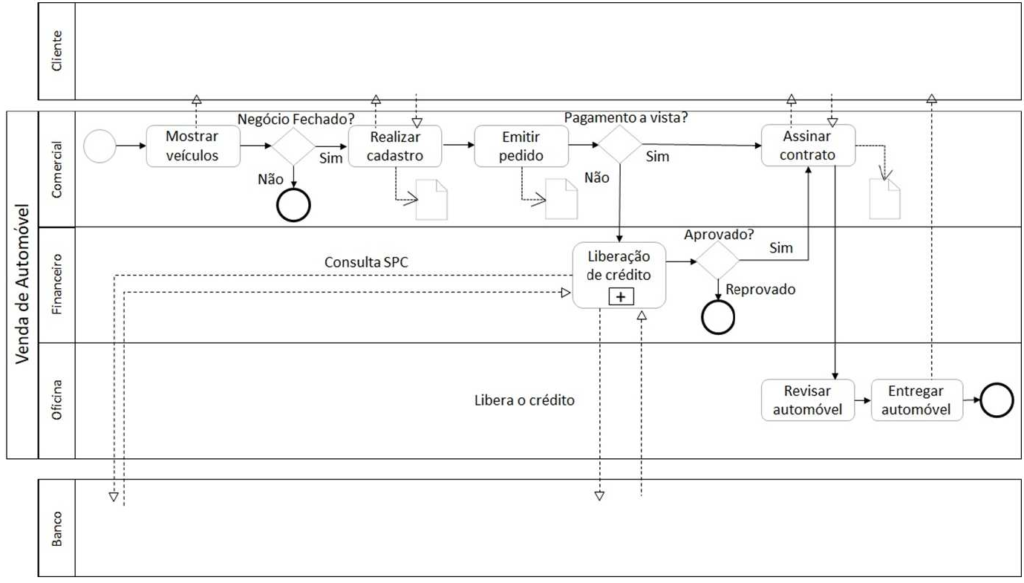
BPMN (Business Process Modeling Notation)
(visto na aula anterior)

Slide 10
BPMS e Arquitetura Orientada a Serviços (SOA)
Normalmente é necessário estabelecer interfaces para fornecimento de dados
Empresas que utilizam SOA (Service-Oriented Architecture) podem usar adaptadores
  Ajudam a definir a integração e sistemas que fornecem troca de dados
Processos de negócios são geralmente construídos pela notação BPMN em um modelo BPMS
Estilo de arquitetura (de software) que estrutura a funcionalidade de uma aplicação como um conjunto de serviços independentes, reutilizáveis e que se comunicam pela rede

Slide 11
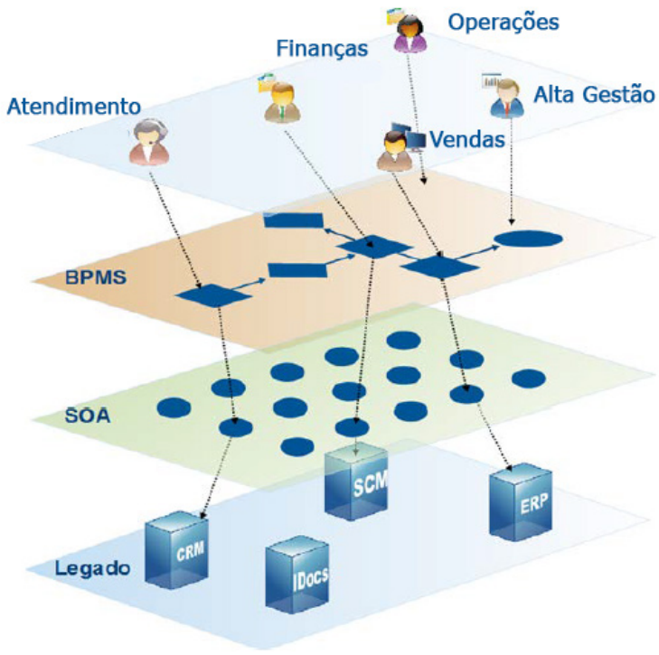
Camada SOA para interagir com as funcionalidades legadas

Slide 12
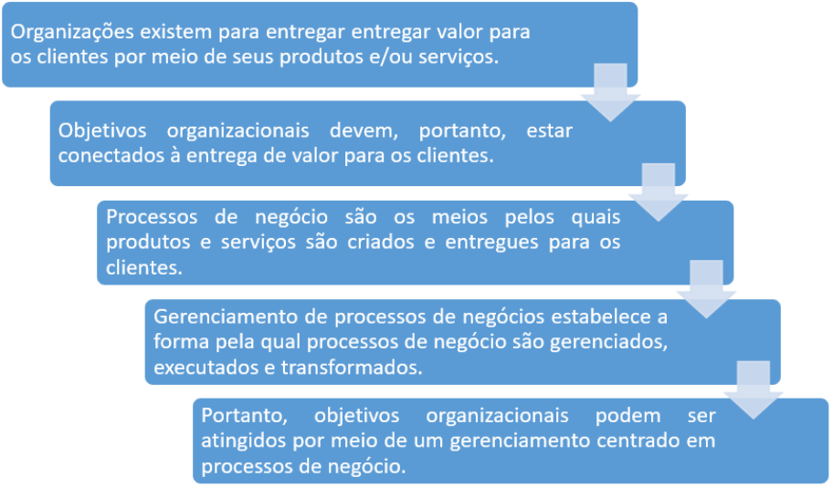
BPM e a conexão com os objetivos estratégicos

Slide 13
Valor = Benefícios Percebidos - Custos Percebidos
Benefícios Percebidos
  Funcionais: o produto/serviço resolve o problema? Atende à necessidade? É de boa qualidade? É confiável?
  Emocionais: o cliente se sente bem ao usar? Sente-se seguro? Sente status?
  Sociais: como os outros veem o cliente por usar esse produto/serviço?
Custos Percebidos
  Monetários: o preço pago
  Tempo: o tempo gasto para comprar, aprender a usar, obter suporte
  Esforço: o esforço físico ou mental necessário
  Risco: o risco de o produto não funcionar, de ser uma compra ruim, etc.

Slide 14
Níveis de Controle Organizacional no BPM
Controle deve abranger todos os níveis organizacionais
Estratégicos: visão genérica, longo prazo, organização como um todo
Táticos: mais detalhados, médio prazo, perspectiva departamental
Operacionais: analíticos, curto prazo, voltados às tarefas e atividades
No BPM, o olhar deve ser mais voltado para as atividades/tarefas que compõem cada processo

Slide 15
Maturidade em Processos com CMMI
O planejamento do BPM está vinculado à compreensão do nível de maturidade da organização em processos
A capacidade de entender e gerenciar processos determina a forma do gerenciamento
CMMI (Capability Maturity Model Integration) é extremamente relevante para o BPM
Contribui para melhor gerenciamento de atividades e padronização do produto final

Slide 16
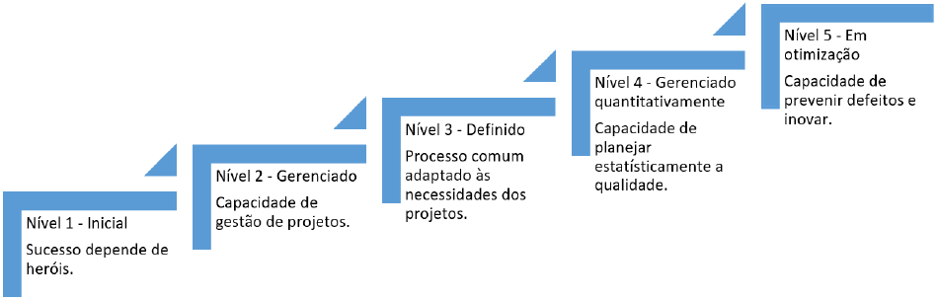
Níveis de Maturidade CMMI

Slide 17
O Papel Fundamental das Pessoas no BPM
Variáveis técnicas e tecnológicas dependem das pessoas para entregar o máximo resultado
As pessoas e a cultura organizacional impactam a realização de ações de mudança
A cultura deve ser um motor propulsor de mudança
A gestão de pessoas é elemento de destaque e cria vantagem competitiva

Slide 18
O Process Owner (Dono do Processo)
Uma das figuras mais importantes dentro da gestão de processos de negócios
Representa o comprometimento da organização com os processos de negócio
Normalmente, é um gerente com responsabilidade permanente sobre o processo
Diferente de um gerente de projetos, cuja responsabilidade termina no final do projeto

Slide 19
Atribuições Essenciais do Gestor de Processos
Garantir a disponibilização de todos os recursos necessários ao longo do processo
Avaliar continuamente os resultados do processo
Viabilizar treinamento adequado e, com a equipe, implementar mudanças
Atua como gestor de mudanças e/ou conflitos, devido à estrutura funcional da organização

Slide 20
Gestão da Mudança no Contexto do BPM
A disponibilidade para a mudança é extremamente necessária para a melhoria contínua do BPM
A mudança gera desconforto e impactos negativos
Resistências comuns: medo, zona de conforto, crenças
Estratégias para mudança cultural
  Fazer as pessoas "comprarem a ideia"
  Contratar novos integrantes; remover quem não se adapta
  Mudar comportamento, justificar, comunicar mensagens culturais
  Dialogar é quase sempre indispensável, e base para a maioria das estratégias bem sucedidas
    Precisa ser combinada com treinamento, recursos, participação
  É absolutamente fundamental manter o “tamborileiro”
    Ponto focal da comunicação, usa a conversa de forma eficaz

